Slide 1
Нуклеиновые кислоты
химия 2 курс
отделение ПКРиС ГБПОУ БПТ
преподаватель Софьина Н.Г.

Slide 2
Цель урока
Формирование знаний о строении и функциях нуклеиновых кислот;
реализация межпредметных связей курсов химии, биологии, истории.

Slide 3
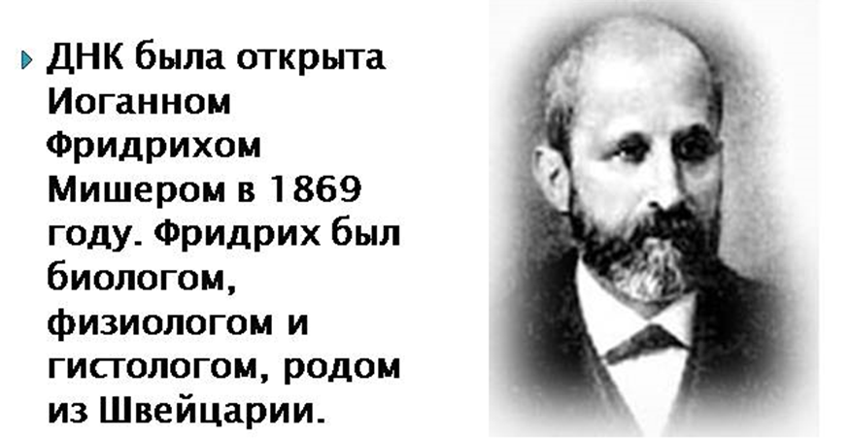
Нуклеиновые кислоты
Название этих веществ происходит от латинского слова nucleus — «ядро» и указывает, что нуклеиновые кислоты являются составной частью клеточных ядер.
Открытие нуклеиновых кислот связано с именем Фридриха Мишера. Свою деятельность он начал с изучения гноя. Из гнойных
клеток он получил вещество
ядерного происхождения.
Вскоре методику
Мишера стали
применять для
выделения нуклеина
из тканей.

Slide 4
Нуклеиновые кислоты
высокомолекулярные соединения с молекулярными массами от ста тысяч до десятков миллиардов.
Существует два вида нуклеиновых кислот — дезоксирибонуклеиновые (сокращённо ДНК) и рибонуклеиновые (РНК).

Slide 5
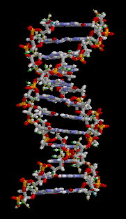
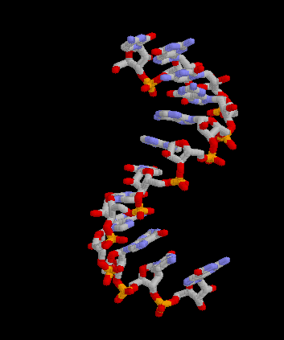
ДНК
дезоксирибонуклеионовая кислота
РНК
рибонуклеиновая кислота

Slide 6
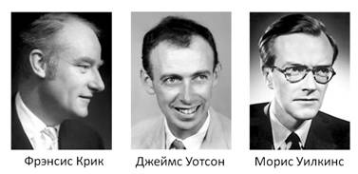
В 1953 году была расшифрована вторичная структура ДНК. За это открытие в 1962 году была присуждена Нобелевская премия Фрэнсису Крику, Джеймсу Уотсону, Морису Уилкинсу
.

Slide 7
ДНК хранит генетическую информацию, которая передаётся из поколения в поколение. В её составе закодирован состав всех белков организма, хотя молекула ДНК не принимает участие в синтезе белка

Slide 8
Строение нуклеиновых кислот
нуклеиновые кислоты состоят из множества нуклеотидов (от нескольких десятков до сотен миллионов), которые связаны фосфодиэфирными связями, а в состав каждого нуклеотида входит азотистое основание, углевод (пентоза) и остаток фосфорной кислоты

Slide 9
Заполните таблицу в ходе урока
Признаки | ДНК | РНК
Сходство
Различия
Углевод
Азотистые основания
Структура
Способ синтеза
Нахождение в клетке
Биологическая роль

Slide 10
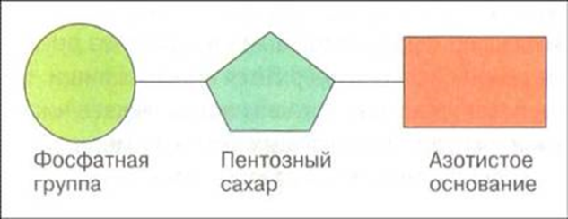
Строение мономеров
Структурными компонентами (мономерами) каждой такой цепочки служат нуклеотиды, количество которых в молекулах нуклеиновых кислот бывает разным — от 80 в молекулах РНК до нескольких десятков тысяч в ДНК.
Каждый нуклеотид - это мономер, состоящий из остатков:
азотистых оснований (пиримидиновых или пуриновых);
моносахарида;
фосфорной кислоты.

Slide 11
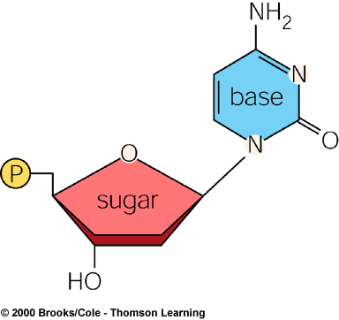
ДНК и РНК – нерегулярные полимеры нуклеотидов
мономер – нуклеотид
состоит из 3 частей
3. азотистое основание
2. фосфат
1. углевод
Одинаковая часть

Slide 12
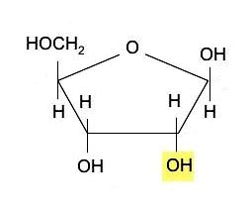
Углевод (моносахарид)
рибоза

Slide 13
Углевод (моносахарид)
2’
H
дезоксирибоза
2’ -

Slide 14
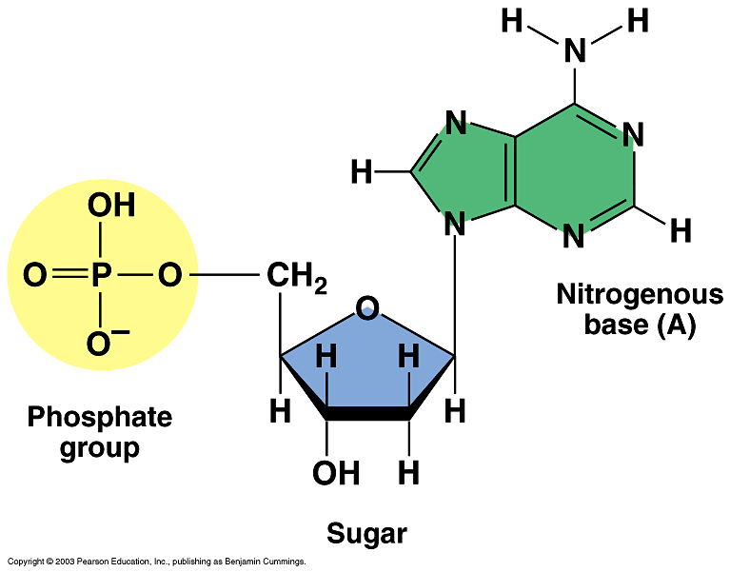
Нуклеотид
5’
Азотистое основание – одно из 4
1’
фосфат
3’
углевод (рибоза / дезоксирибоза)

Slide 15
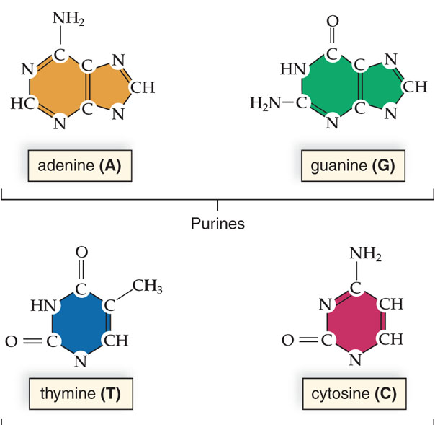
ДНК
Аденин, А
Гуанин, Г
Пурины
Пиримидины
Тимин, Т
Цитозин, Ц

Slide 16
ДНК
РНК
Аденин, А
Гуанин, Г
Пурины
Пиримидины
Убрали метильную группу
Тимин, Т
Цитозин, Ц
Урацил, У

Slide 17
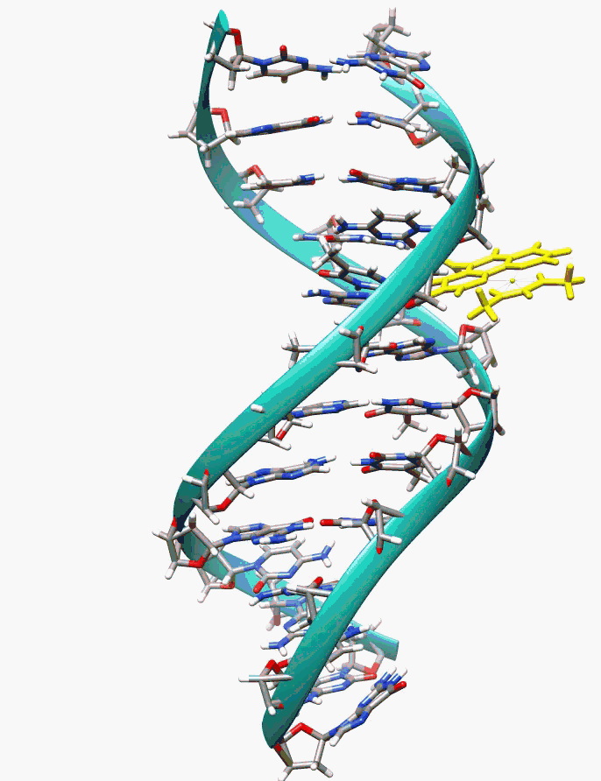
Структура нуклеиновых кислот
ДНК
Нуклеиновые кислоты, как и простые белки, имеют первичную, вторичную и третичную структуру. Чередование мононуклеотидов в полинуклеотидной цепи образует первичную структуру нуклеиновой кислоты точно так, как из аминокислот образуется белок.

Slide 18
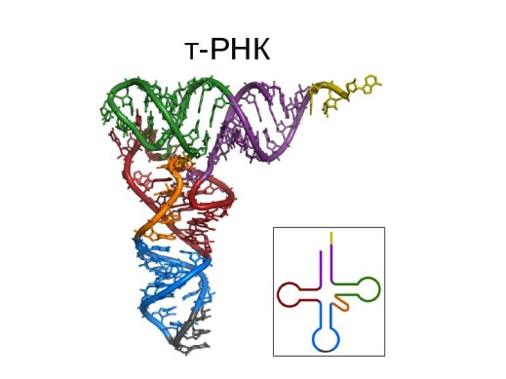
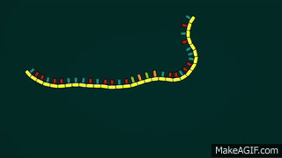
Структура нуклеиновых кислот
РНК
Выделяют четыре уровня структурной организации или упаковки кислот:
первичная – нуклеотиды, соединённые остатками фосфорной кислоты;
вторичная – две цепочки, соединённые водородными связями по принципу комплементарности;
третичная – спираль, образованная за счёт радикалов азотистых оснований;
четвертичная – гистоны (класс белков) и нити хроматина (комплекс из ДНК, РНК, белков).

Slide 19
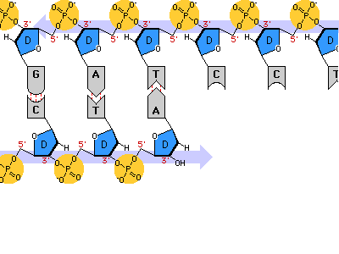
Принцип комплементарности
А
Т У
Г
Ц
ДНК
РНК

Slide 20
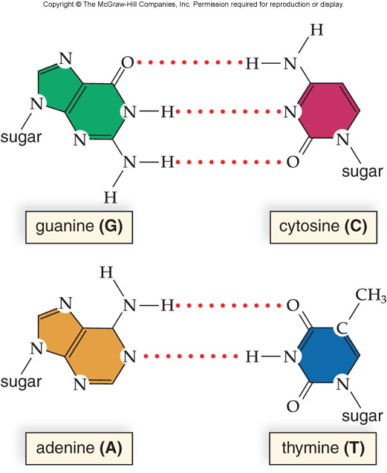
Принцип комплементар-ности:
А Т
Г Ц
- - - - -
- - - - -
- -
Прочнее
Слабые водородные связи!

Slide 21
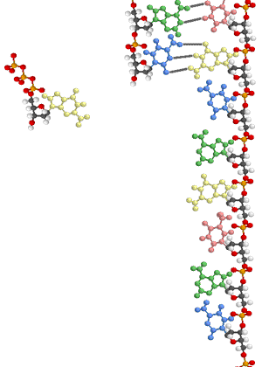
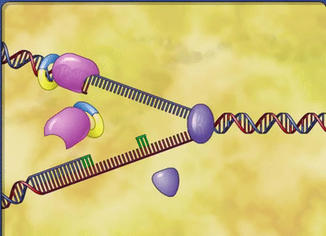
Способ синтеза - ДНК

Slide 22
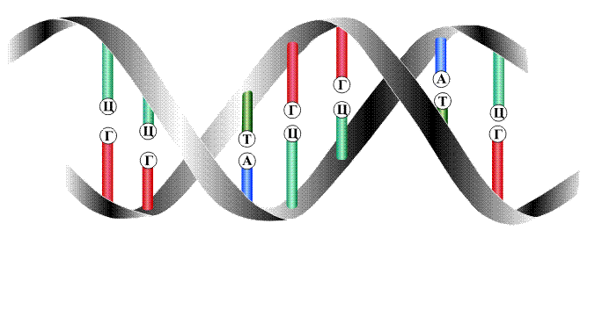
Способ синтеза - РНК

Slide 23
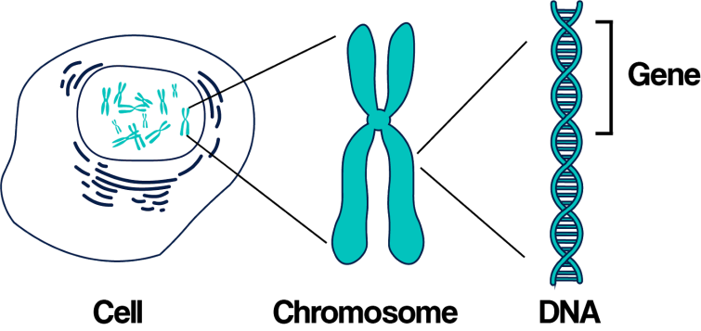
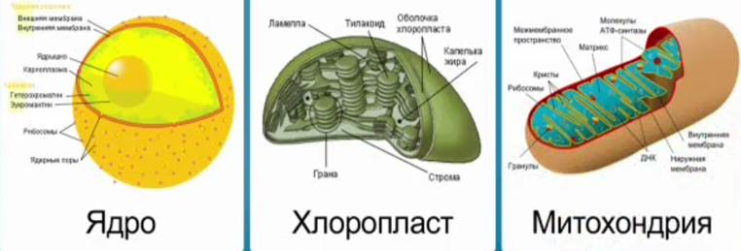
Биологическая роль и нахождение в клетке ДНК

Slide 24
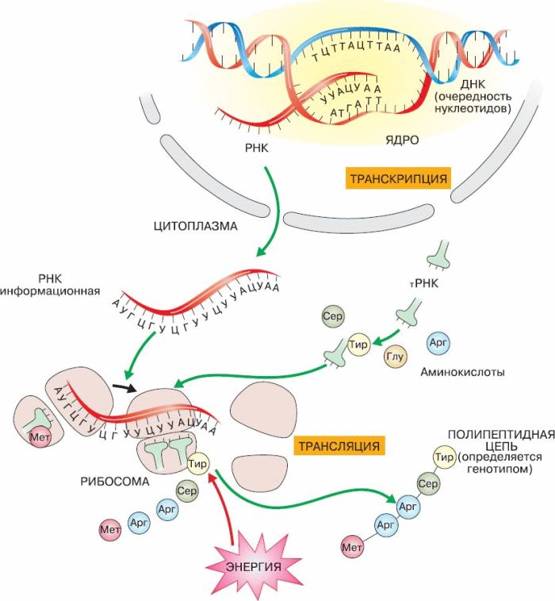
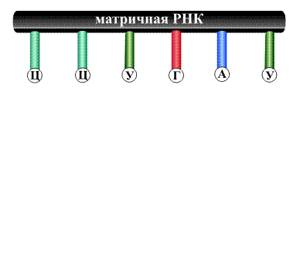
Биологическая роль и нахождение в клетке РНК

Slide 25
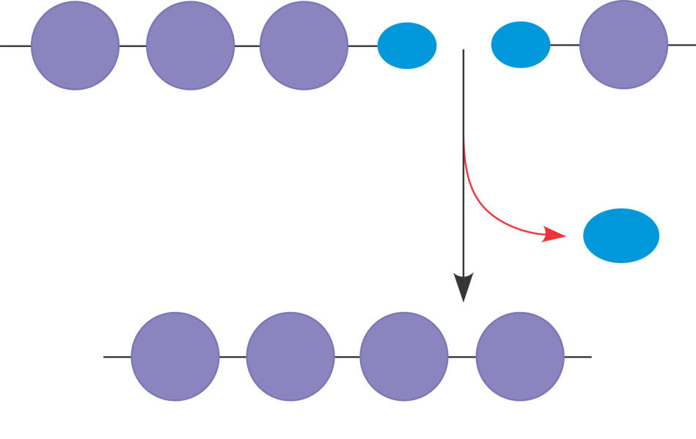
Синтез цепочки из нуклеотидов
Реакция поликонденсации – отщепление молекулы воды.
HO
1
2
3
H
HO
H
Затрата энергии
Полимер
Мономер
Е
H₂O
HO
1
2
3
4
H

Slide 26
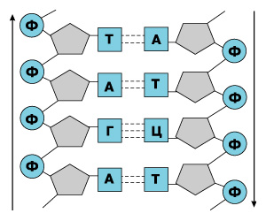
Выполнение задачи на
комплементарность
Комплементарность – это взаимное дополнение азотистых
оснований в молекуле ДНК.
Задача : фрагмент цепи ДНК
имеет последовательность нуклеотидов:
Г Т Ц Т А Ц Г А Т Постройте по принципу комплементарности 2-ю цепочку ДНК.
РЕШЕНИЕ:
1-я цепь ДНК: Г-Т-Ц-Т-А-Ц-Г-А-Т.
2-я цепь ДНК:
Ц-А-Г-А-Т-Г-Ц-Т-А

Slide 27
Свойства нуклеиновых кислот
Молекулы РНК химически очень уязвимы. При действии кислот и щелочей фрагменты полимерной цепи легко гидролизуются (Р(О) – О – СН₂) и фрагменты А, У, Г и Ц легко отщепляются. Например, при действии фермента рибонуклеазы можно получить мономерные фрагменты и химически связанные при этом гетероциклы.
Что касается химических свойств ДНК, то в воде эта молекула образует вязкие растворы, при нагревании этих растворов или при действии щелочей двойная спираль распадается на две цепи, которые вновь могут объединиться, если вернуть прежние условия.
В слабой кислотной среде происходит гидролиз ДНК, при этом расщепляются фрагменты Р(О) – О – СН₂ и образуются мономерные, димерные или тримерные кислоты, из которых была построена молекула ДНК.
Что же касается РНК, то по выполняемым ими функциям различают:
информационные РНК (и-РНК) осуществлляют синтез белка;
рибосомные РНК (р-РНК) входят в состав рибосом и выполняют структурную функцию;
транспортные РНК (т-РНК) обеспечивают доставку аминокислот к месту синтеза белка – к рибосомам.
В качестве генетического материала РНК входят в состав ряда вирусов. Например, вирусы, вызывающие такие опасные заболевания, как грипп, коронавирус и СПИД, являются РНК-содержащими.

Slide 28
ТЕСТ (Отвечая на вопросы теста, и выбрав правильный ответ, вы получите ключевое слово).
1. Нуклеотид, который не входит в состав ДНК:
А. тимин
Н. урацил
П. гуанин
Г. цитозин
Е. аденин
2. Нуклеотидный состав фрагмента ДНК - АТТ-ГЦГ-ТАТ - комплементарный состав фрагмента и-РНК:
А. ТАА-ЦГЦ-УТА
К. ТАА-ЩГ-УТУ
У. УАА-ЦГЦ-АУА
Г. УАА-ЦГЦ-АТА
3. Укажите правильный состав нуклеотида ДНК
А. рибоза, остаток фосфорной кислоты, тимин
И. фосфорная кислота, урацил, дезоксирибоза
К. остаток фосфорной кислоты, дезоксирибоза, аденин
Г. остаток фосфорной кислоты, рибоза, гуанин
4. Образование полинуклеотидов происходит в результате реакции
А. полимеризации
Л. поликонденсации
В. денатурации
Т. репликации

Slide 29
5. Мономерами ДНК и РНК являются
Б. азотистое основание
У. дезоксирибоза и рибоза
Л. азотистое основание и фосфорная кислота
Е. нуклеотиды
6. В каком случае правильно названы все отличия и –РНК от ДНК
Ш. одноцепочная, содержит дезоксирибозу, хранение информации
Ю. двуцепочечная, содержит рибозу, передает информацию
О. одноцепочная, содержит рибозу, передает информацию
Г. двуцепочная, содержит дезоксирибозу, хранит информацию
7. Прочная ковалентная связь в молекуле ДНК возникает между:
В. нуклеотидами
И. дезоксирибозами соседних нуклеотидов
Т. остатками фосфорной кислоты и сахара соседних нуклеотидов
8. Какая из молекул РНК самая длинная
А. т-РНК
К. р-РНК
И. и-РНК
9. Двойная водородная связь возникает между:
Д. А и Т
Б. Т и У
А. Г и Ц
Г. А и Г

Slide 30
Биотехнология
Процесс получения различных веществ и продуктов с применением ферментов клеточных структур называют биотехнологией
Извлечение генов из клеток организмов одного типа и вживление их в клетки организмов другого типа называют генной инженерией или технологией рекомбинантных ДНК
Такие белки, как инсулин, человеческий гормон роста соматотропин и фактор VIII (или коагулирующий фактор — вызывает свертывание крови, применяют при гемофилии), — это продукты генной инженерии. Предприятия и организации по защите окружающей среды могут широко использовать модифицированные бактерии и грибы, которые преобразуют потенциально вредные соединения в безвредные

Slide 32
Использованные источники
https://videouroki.net/video/39-nukleinovye-kisloty.html
https://nsportal.ru/shkola/khimiya/library/2012/04/08/urok-po-teme-nukleinovye-kisloty-10-klass
https://yandex.ru/images/search?text=днк%20гифка%20на%20прозрачном%20фоне&lr=50

